Slide 1
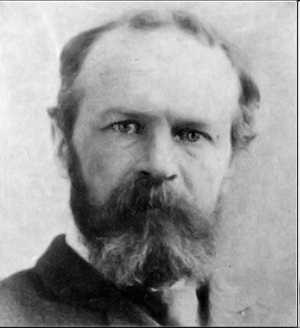
Pensar las variedades de la religión
(1842-1910)

Slide 2
Pensar las variedades de la religión
1
3
Generalidades
La conversión súbita
2
Descripción de las experiencias

Slide 3
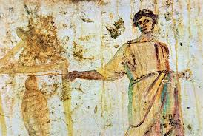
Generalidades
James parte de experiencias religiosas que descansan sobre el sentimiento.
Pondremos especial énfasis en su exposición acerca de la experiencia de conversión:
¿Qué supone la conversión religiosa? ¿Es natural o sobrenatural?

Slide 4
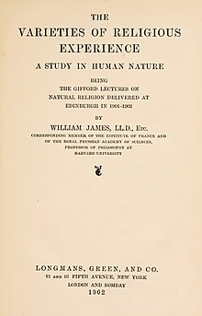
Generalidades
El libro Las variedades de la experiencia religiosa son un conjunto de conferencias impartidas por William James entre 1901 y 1902 en la Universidad de Edimburgo (Escocia).
A lo largo de estas conferencias, James describe la experiencia religiosa desde una perspectiva a la vez psicológica y filosófica.
A través de diferentes exposiciones, James describe la experiencia religiosa desde su fuente: el sentimiento.

Slide 5
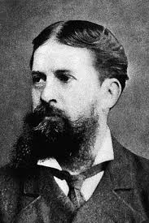
Generalidades
En sus obras anteriores, James se ha descrito como un empirista radical.
En efecto, James adopta el pragmatismo de Charles Sanders Peirce y lo defiende desde un empirismo radical que se entiende como una filosofía de la experiencia. Si embargo, esta obra parece más bien del orden de una fenomenología.

Slide 6
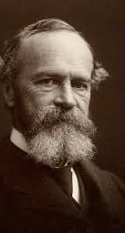
Descripción de las experiencias
A lo largo de sus conferencias, James describe la experiencia religiosa, aunque según sostiene, evita explícitamente todo trascendentalismo y se separa claramente de la teología. Su trabajo es científico.

Slide 7
Descripción de las experiencias
“los razonamientos trascendentalistas fracasan en hacer la religión universal… lo que la religión relata siempre se da a entender que es un hecho de experiencia; la divinidad está realmente presente, dice la religión, y entre ella y nosotros las relaciones de dar y recibir son reales… [s]iempre hay un plus, un aquello del que sólo el sentimiento puede responder. Así pues, la filosofía en esta esfera tiene una función secundaria que no puede garantizar la veracidad de la fe, y vuelvo así a la tesis que enuncié al principio de esta conferencia” (Conferencia XVIII, p. 214).

Slide 8
Descripción de las experiencias
Al desarrollar sus conferencias sobre la mística, entiende este fenómeno como central en la religión y lo explica a través de cuatro características:
Inefabilidad: no puede darse en palabras el contenido de la experiencia.
Cualidad de conocimiento: aunque es un estado afectivo, se experimenta como estado de conocimiento.
Transitoriedad: no se pueden mantener por mucho tiempo.
Pasividad: aunque pueden estimularse, estos estados parecen dominar la voluntad.

Slide 9

La conversión súbita
En otras conferencias, James aborda casos de conversión religiosa: lo que le interesa son los individuos que súbitamente deciden vivir de modo religioso operando un cambio en su modo de vida.
¿Qué es lo que caracteriza a estas conversiones?

Slide 10

La conversión súbita
Son experiencias afectivas que deben llamarse “estado de certeza” (cf. p. 190) y no estado de fe. Sus características:
La pérdida de toda preocupación. Estado de seguridad en el que todo está bien en uno mismo.
Sensación de percibir verdades desconocidas.
El mundo sufre un cambio de objetivo, es decir aparece una sensación de novedad.
Algunos fenómenos concomitantes a la conversión: cierto automatismo, fotismos, etc.

Slide 11
La conversión súbita
Finalmente, James incluye la característica más común: el éxtasis de la felicidad. Se citan varios testimonios: “No sé cuánto tiempo continué en este estado, con semejante bautismo fluyendo sobre y a través de mí, pero sé que era de noche cuando un miembro del coro, del que yo era director, vino a buscarme; era también un miembro de la iglesia, me encontró llorando y me dijo: "Mister Finney, ¿qué le molesta?" No pude responderle hasta al cabo de un rato y volvió a repetir: "¿Está enfermo?" Me recuperé como pude y le contesté: "¿No, pero soy tan feliz que muero?"”

Slide 12
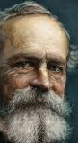
La conversión súbita
James se ocupa de estudiar la naturaleza de conversiones y alude a un hallazgo de la psicología en 1886 (será su punto de partida): “en algunos individuos no sólo existe la conciencia del campo ordinario, con sus centros y su margen usuales, sino que, sumido en ello existe también un conjunto de recuerdos, pensamientos y sentimientos que son extraperiféricos y totalmente fuera de la conciencia primaria, pero que han de ser clasificados como hechos conscientes de algún tipo y que pueden revelar su presencia con signos elocuentes”

Slide 13
La conversión súbita
Frente a la pregunta de saber si la conversión súbita es un milagro en el que Dios se presenta como en ningún otro cambio anímico, la respuesta de James sería la precisión y descripción del ámbito o del campo de la conciencia. En efecto, según él:
El campo mental está movimiento y de este modo hay diferentes campos que se suceden.
Cuando estos campos se suceden modifican al mismo tiempo sus centros de interés.
En cada campo mental, los objetos de los que tenemos menos conciencia desaparecen.
Pero, de este modo, se crea un “margen tenue” en el que no podemos determinar con precisión los límites.

Slide 14
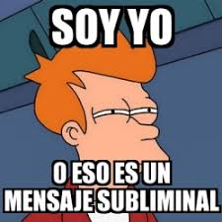
La conversión súbita
“Normalmente nos alegramos cuando poseemos un amplio campo porque […] observamos los conjuntos de verdades y vemos frecuentemente las relaciones […]. En otros casos de aturdimiento, de cansancio o enfermedad, nuestros campos se reducen casi hasta un punto y nos encontramos contrariados y oprimidos” (James, p. 179).
El “margen tenue” indica que existe un yo subliminal cuyos márgenes (respecto del yo empírico) son indeterminados (cf. James, p. 179).
El yo empírico está constituido por impulsos y conocimientos que continuamente van más allá.

Slide 15
La Conversión súbita
El descubrimiento de esta conciencia es central para iluminar la situación de la conversión religiosa.
Algunos investigadores que habrían estudiado casos de personas que realizaban su vida de modo intensamente ultra-marginal y éstos muestran que los campos ordinarios presentan incursiones cuya causa desconocen los individuos.
Estas incursiones “asaltan” de tal modo que en los individuos aparecen impulsos inexplicables para la acción incluso acompañadas de alucinaciones visuales o auditivas.

Slide 16
La conversión súbita
No parece haber nada que diferencie los casos de conversión súbita de cualquier otro caso en que hubo una transformación gradual en virtud de la prolongación del campo de la conciencia.
La opción de James no consiste en tipificar a estos casos de excepción como si se tratase de una “especie” superior.
Pero eso no significa que se niegue el hecho extraordinario de la conversión para el converso.

Slide 17
La conversión súbita
Al preguntarse James si el origen temperamental hace que el significado de la conversión súbita disminuya, sostendrá como Coe que no. “La última prueba de los valores religiosos no es nada psicológico” (James, p. 185).

Slide 18
A modo de conclusión
“Si el individuo no está sujeto a esta actividad subconsciente, o si su campo consciente presenta una corteza de piel dura que resiste las incursiones del más allá, su conversión será gradual, cuando se produce, y parecerá un crecimiento normal hacia nuevos hábitos experimentales” (James, p. 186).
En conclusión debe decirse que la posesión de un yo subliminal es la condición de posibilidad de la conversión instantánea.

Slide 19
A modo de conclusión
James parece no querer reducir todo a una facticidad psicológica.
Reconoce que no debería recurrirse al yo subliminal o subconsciente para excluir cualquier intervención superior. Lo que sí permite entender es sobre qué o cómo intervendría dicho poder superior: sobre el yo subliminal sin duda.

